Slide 1

Государственное казенное дошкольное образовательное учреждение "
Детский сад 125" Аленький цветочек" комбинированного вида
городского округа Мариуполь "Донецкой Народной Республики
Обобщение педагогического опыта:
"Формирование эмоционально- ценностных представлений у детей дошкольного возраста с ОВЗ к своему здоровью и ЗОЖ средствами физического воспитания"
Выполнила: инструктор по физической культуре Мирошниченко Лилия Сергеевна

Slide 2
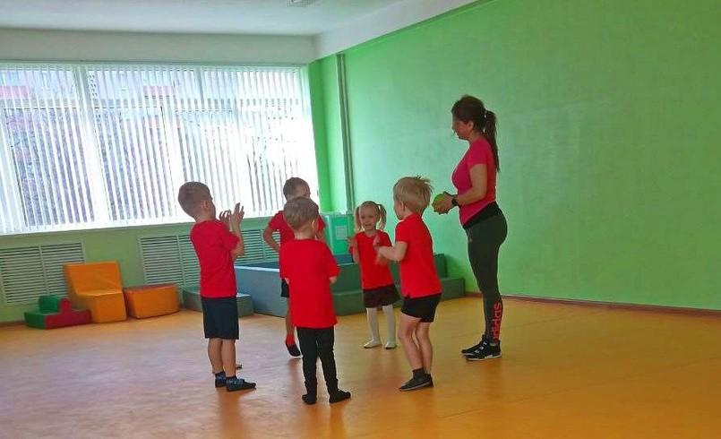
Актуальность
Здоровье ребёнка – основа гармоничного развития личности.
Дети с ОВЗ особенно нуждаются в систематической работе по укреплению здоровья.
Физическое воспитание способствует не только развитию физических качеств, но и формированию положительного отношения к здоровому образу жизни.

Slide 3

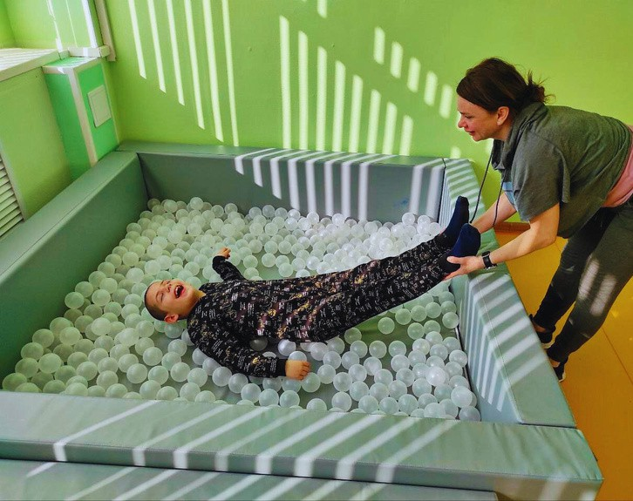
Цель:
Формирование у дошкольников с ОВЗ эмоционально-ценностного отношения к собственному здоровью и ЗОЖ через систему занятий физической культурой

Slide 4

Задачи
Развивать интерес к физической активности.
Формировать представления о пользе здорового образа жизни.
Воспитывать положительные эмоции при выполнении упражнений.
Вовлекать родителей в процесс формирования ЗОЖ.

Slide 5

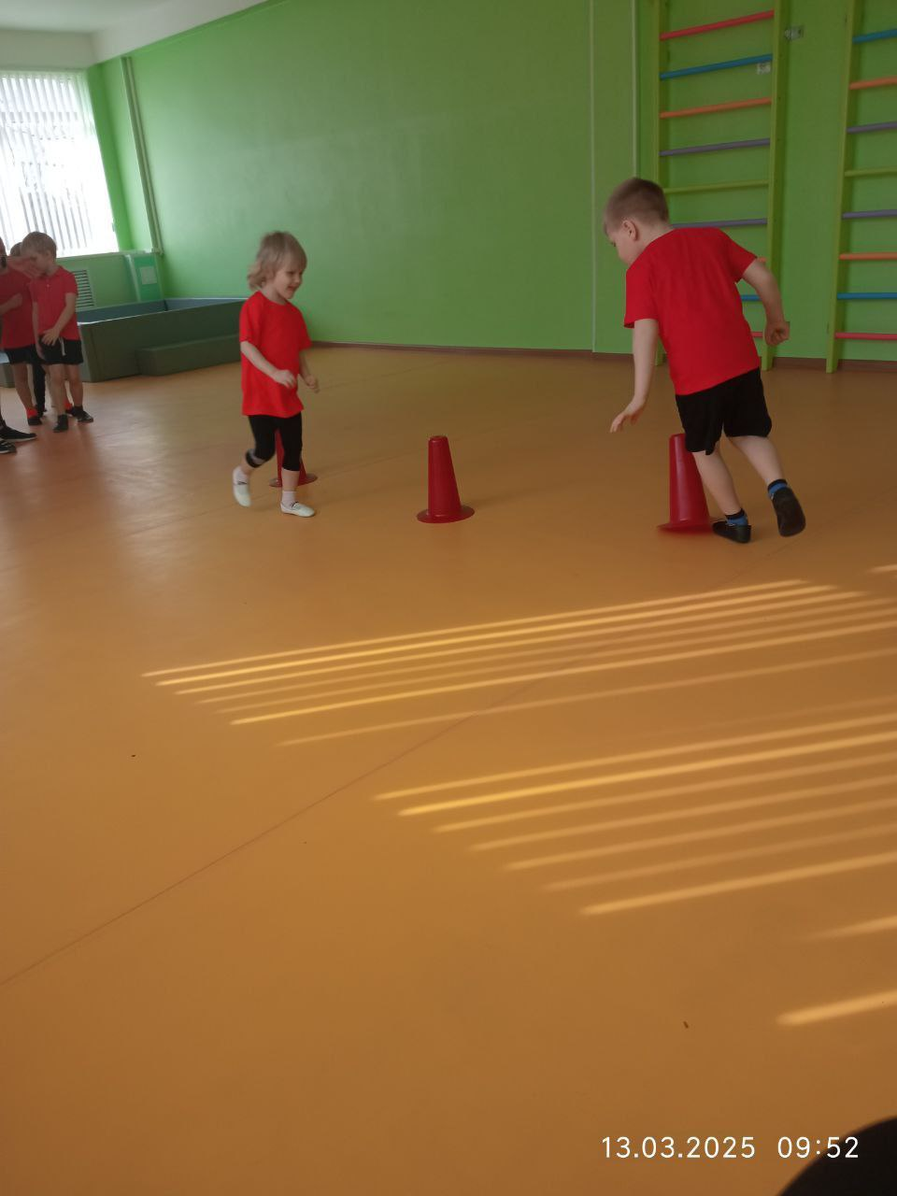
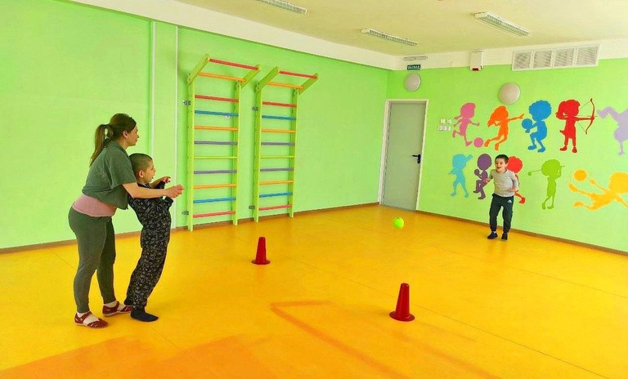
Педагогические условия
Индивидуальный и дифференцированный подход.
Игровая форма занятий.
Использование нетрадиционного оборудования (мячи, обручи, коврики, фитболы и др.)
Создание ситуации успеха.

Slide 6

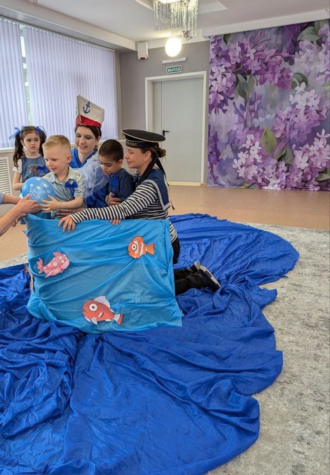

Методы и приёмы
Игровые технологии.
Здоровьесберегающие технологии.
Музыкальное сопровождение упражнений.
Сказочные персонажи в занятиях.
Арт- и релаксационные паузы.

Slide 7

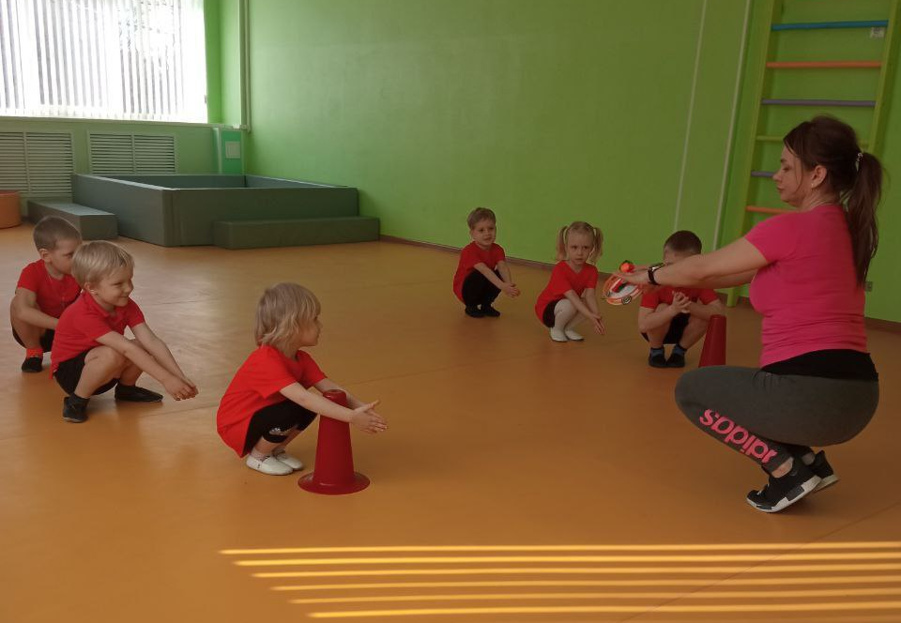
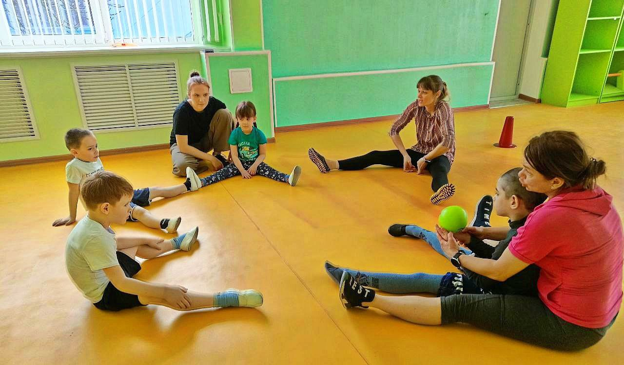
Средства физического воспитания
Утренняя гимнастика.
Корригирующая гимнастика.
Подвижные игры.
Физкультурные праздники и развлечения.
Дыхательная гимнастика.
Элементы закаливания.

Slide 8

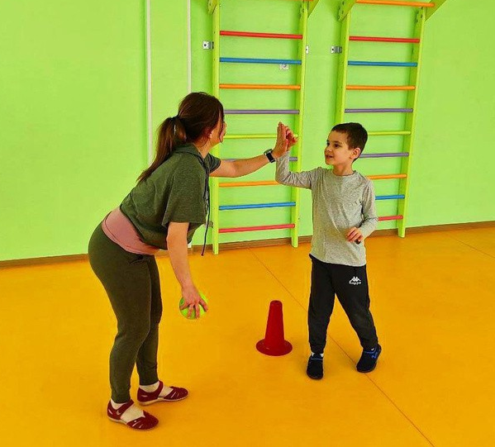
Формирование эмоционально-ценностных представлений
Через положительные эмоции во время игры.
Через яркие образы и сказочных героев.
Через совместные мероприятия с родителями.
Через похвалу и поощрение.

Slide 9

Результаты работы
Повышение интереса детей к физическим упражнениям.
Улучшение двигательной активности и координации.
Появление знаний о здоровье и ЗОЖ.
Формирование положительного отношения к себе и своему телу.
Активное участие родителей.

Slide 10

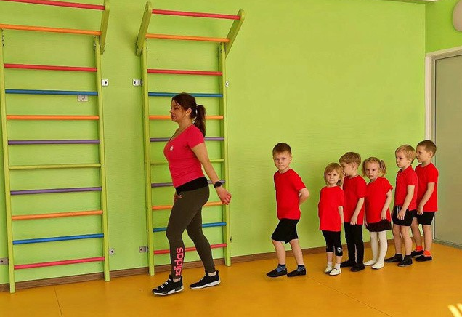
Заключение
Здоровье ребёнка – это ценность, которую он должен осознать с детства.
Эмоционально окрашенные занятия помогают сформировать у детей позитивное отношение к физической культуре и ЗОЖ.
Успех возможен только при совместной работе педагога, ребёнка и семьи.

